Slide 1
LEZIONE DEL 27/04/2020
SECONDA PARTE

Slide 2
Derivazione variazionale delle
equazioni di Hamilton
Sezione 9.3
..
Il punto di partenza resta l’integrale di azione, ovvero l’integrale della lagrangiana
tra due tempi fissati. In questo caso però la lagrangiana sarà espressa tramite
la funzione di Hamilton e le variabili (q, p) e l’azione prenderà la forma
.
L

Slide 3
.
Ora “scarichiamo” le derivate nei termini δq_{k} integrando per parti e, utilizzando il fatto
che la variazione della q è nulla agli estremi.

Slide 4
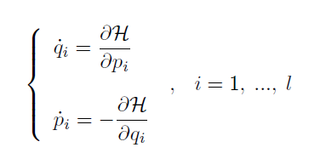
Da cui seguono le equazioni di Hamilton

